Slide 1
Eye on Props

Slide 2
Background
Belum adanya database yang mendata asset Telkom di seluruh lokasi berupa sertifikat tanah maupun bangunan.
Adanya temuan-temuan sertifikat tanah ataupun bangunan yang sudah lama expired.
Sertifikat asli yang tidak diketahui keberadaannya dan masih banyak yang berupa fotocopy.
Ada case dimana asset Telkom diambil alih oleh pihak lain melalui jalur hukum yang berakibat Telkom harus memindahkan lokasi kantornya.

Slide 3
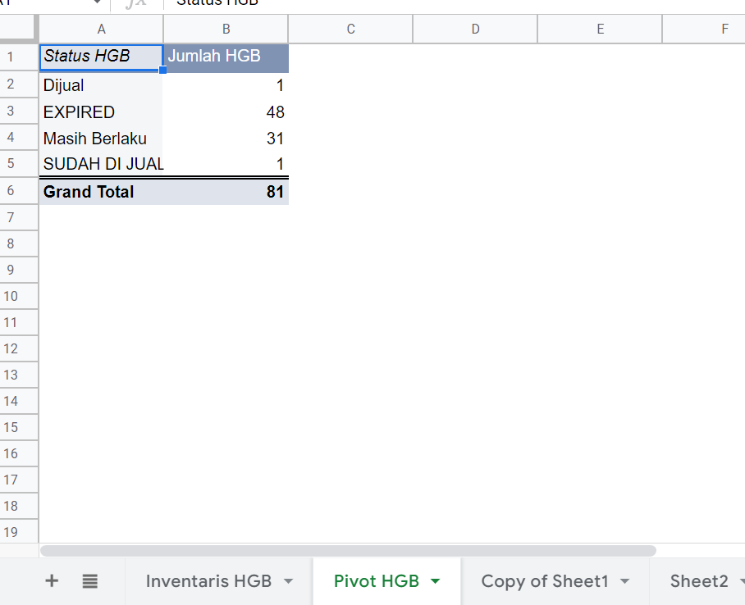
Short Overview
Di salah satu wilayah Telkom, ada sebanyak 48 dari total 81 sertifikat tanah yang telah expired (>50%).
Dengan estimasi harga rata-rata tanah di lokasi adalah 500.000 Rp/m2, source: NJOP (Nilai Jual Objek Pajak) pemerintah setempat, maka total estimasi yang expired:
500.000 x (1000 sampai 2000) m2 x 48
=
24 M sampai 48 M

Slide 4
Flow Chart
Start
Insert Lokasi
(Provinsi)
List All Asset
End
Update
Add New Asset
Remove Asset
List Data
No
No
No
STO
No Sertifikat
Jenis Sertifikat
Luas Tanah
Tanggal Terbit
Tanggal Berakhir
Jangka Waktu
Keterangan
Yes
Yes
Yes
Insert length extended time
Fill in the Data
Select ID

